Slide 1
令和4年度島根県獣医学会
産業動物部門
門脈造影検査下にて実施した短絡血管結紮法により治癒した先天性肝外門脈体循環シャントの黒毛和種子牛１症例
(株)益田大動物診療所
加藤圭介、高橋海秀、永吉夢輝、伊藤容平、山本哲也
原知也、足立全、岸本昌也、加藤大介
Notes:
島根県益田大動物診療所の加藤圭介と申します。

Slide 2
序論
〇先天性門脈体循環シャント(Congenital portosystemic shunt:以下CPSS)
・門脈系と体循環系(後大静脈や奇静脈)の間に生じた異常な側副血管による連絡であり、その発生は肝外または肝内にて認める
アンモニア等の毒性物質が全身循環することで、発育不良、削痩、運動失調、肝機能低下の進行により肝性脳症を引き起こす
・小動物領域における肝外門脈体循環シャントは超音波検査、開腹による門脈造影検査、血管造影CT検査により診断され、完全結紮術、セロファンバンド法、アメロイドリング法等にて根治治療される
・産業動物領域における肝外門脈体循環シャントは国内においてはホルスタイン種にて超音波検査による診断や病理解剖による発見が若干ではあるが報告されている
また外科処置による成功例は国内では報告がないが、国外で肝内門脈体循環シャントにて1件報告がある
・黒毛和種にて門脈造影検査により先天性肝外門脈体循環シャントと確定診断し、完全結紮法で根治に成功したので報告する

Slide 3
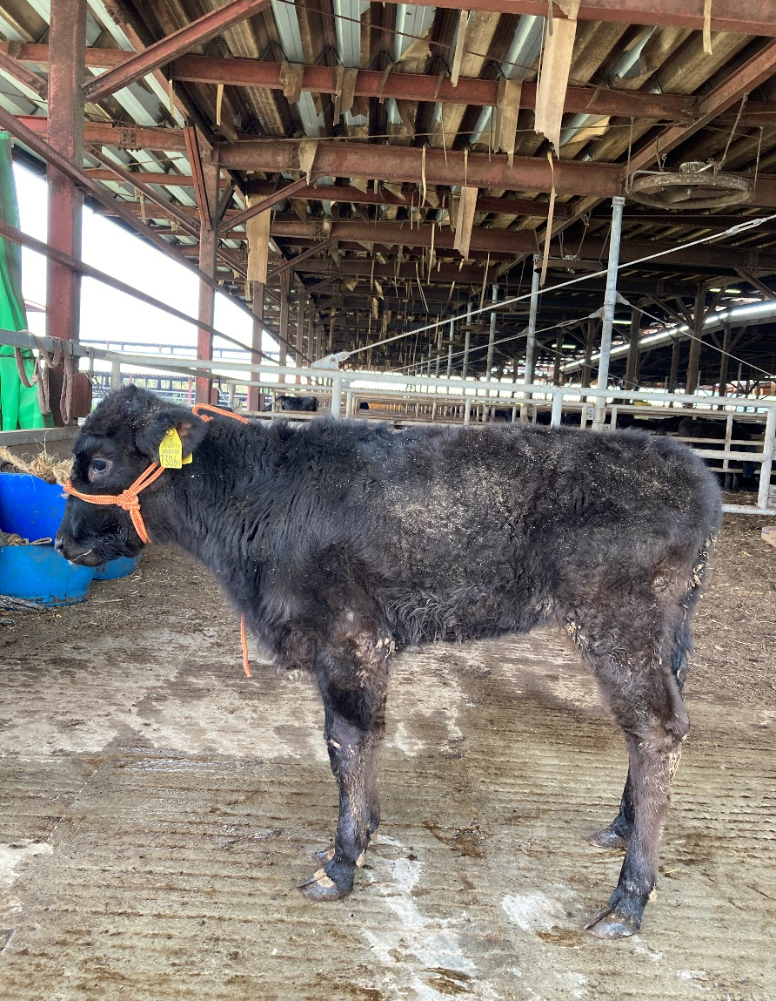
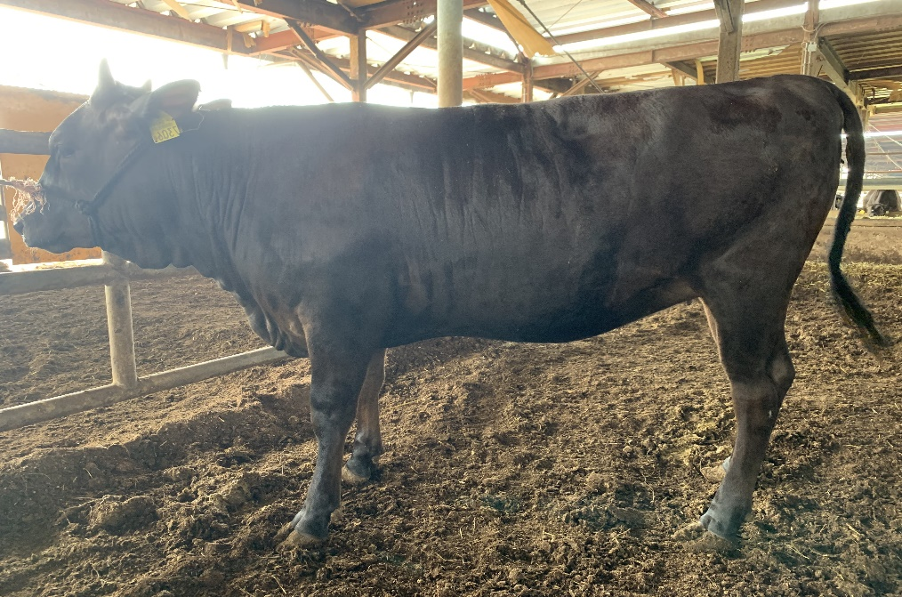
患畜プロフィール
①
・種別：黒毛和種(福之姫-勝忠平-安福久)
・性別：雌
・生年月日：2021年4月14日
・稟告：ミルクは飲むが配合飼料を食べない
断続的な泥状下痢症状
・現症：T38.8、褐色泥状下痢、削痩、
被毛粗剛
・手術実施日：2021年11月13日(7ヶ月齢）
・転帰：治癒
※①手術前(7か月齢時)
②手術後(15か月齢時 2022/7/21 現在)
②

Slide 4
血液検査所見(初診時)
項目・単位 | 結果 | 項目・単位 | 結果 | 項目・単位 | 結果
RBC(万/μl) | 830 | AST(U/l) | 109 | CRE(mg/dl) | 0.5
WBC(/μl) | 8,400 | BUN(mg/dl) | 10.6 | ALB(g/dl) | 2.8
GR(％) | 40.5 | Ca(mg/dl) | 10.0 | TCHO(mg/dl) | 101
PLT(万/μl) | 28.9 | IP(mg/dl) | 9.1 | GLU(mg/dl) | 135
HGB(g/dl) | 9.1 | Na(mEq/l) | 140 | GGT(U/l) | 84
HCT(％) | 30.7 | K(mEq/l) | 4.2 | NH₃(μｇ/l) | 87
TP(g/dl) | 5.8 | Cl(mEq/l) | 97 | TBA(µmol/l) | 268.2
Notes:
初診時の血液検査所見です。
血清中GGT、NH3の高値、TP、ALBの低値より、肝機能低下が疑われました。
また、血清中TBAの高値より門脈体循環シャントの可能性も示唆されたため、超音波検査を実施しました。

Slide 5
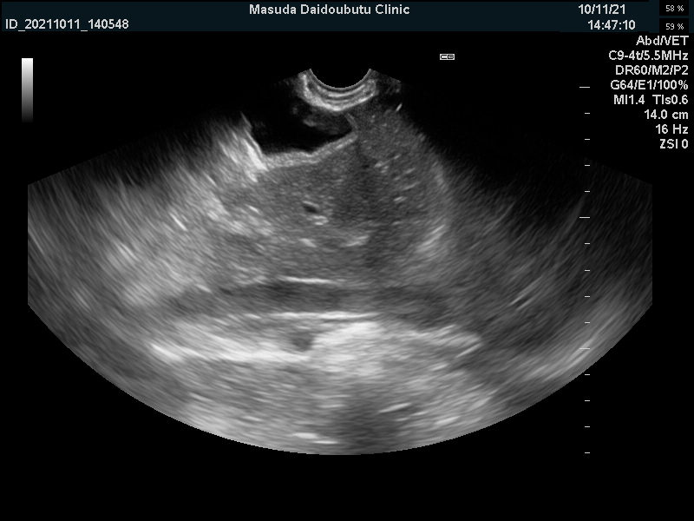
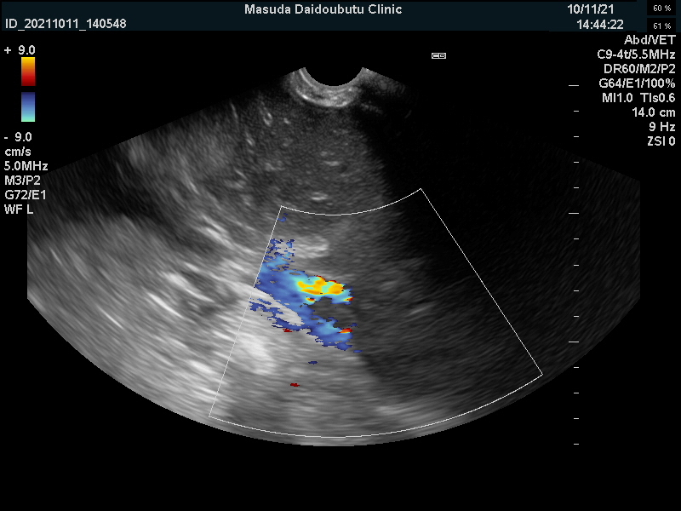
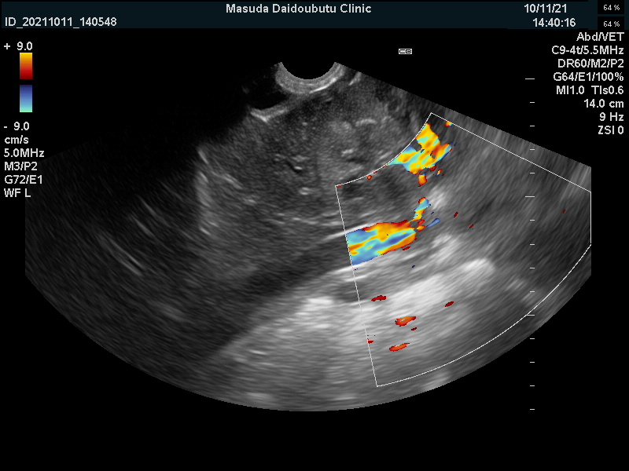
超音波検査所見
〇右側膁部第9肋間より描写
(Ds：背側、Vt：腹側)
A：超音波検査画像
後大静脈(CVC)と門脈(PV)を描写
B～C：カラードップラー画像
後大静脈と門脈のシャント血管(矢印)に乱流を認める
A
Ds
Vt
A
B
Ds
Vt
PV
CVC
B
C
C
Ds
Vt
Ds
Vt
Ds
PV
Ds
CVC
PV
CVC
(株)益田大動物診療所
Notes:
超音波検査所見です。
Aは後代静脈と門脈を描写した画像です。
この画像にカラードプラをあてた画像がBとCになります。
それぞれの画像の矢頭にて乱流を認め、シャント部位の存在が示唆されました。
そこで確定診断および術中のシャント部位の確認を目的とした門脈造影検査下での完全結紮術を実施致しました。

Slide 6
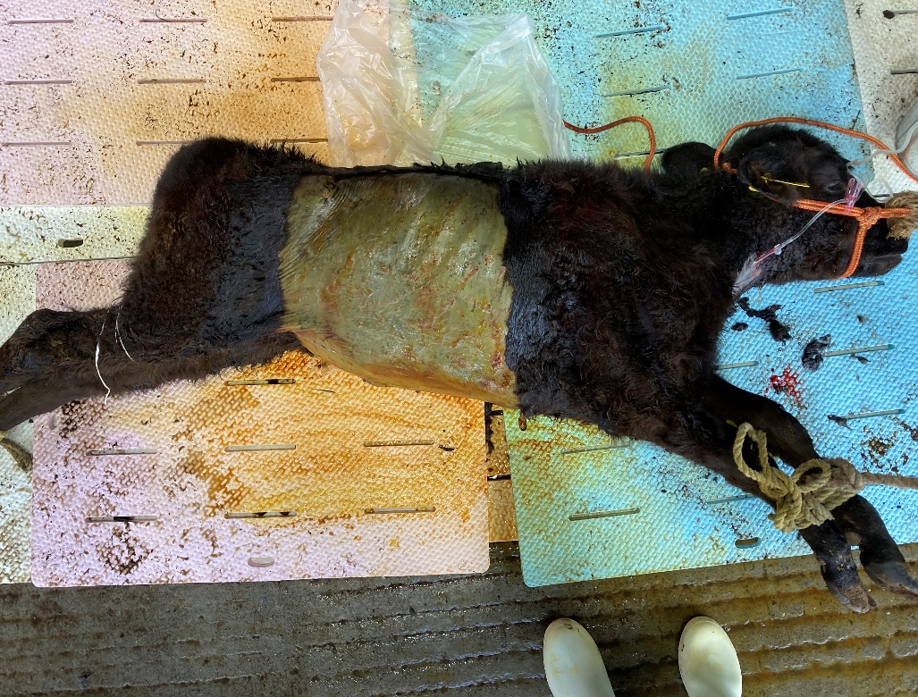
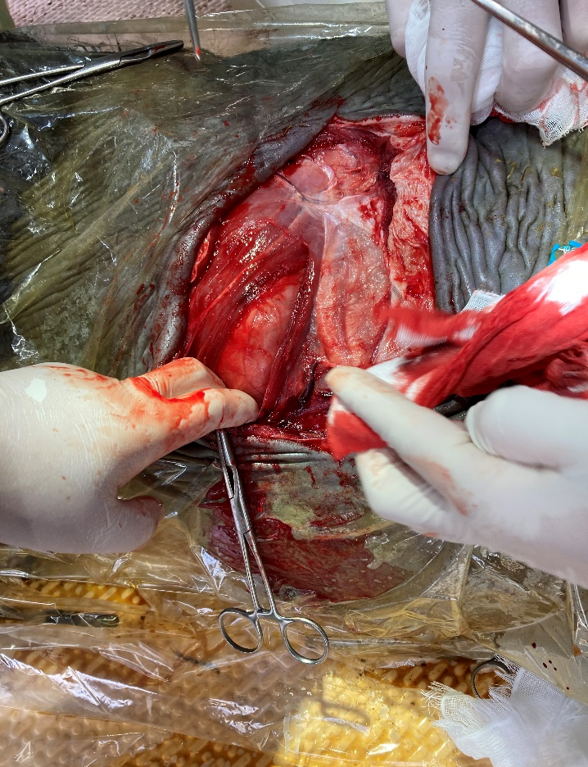
門脈造影下短絡血管結紮法
①
②
①塩酸キシラジンにて鎮静後、左側横臥右膁部切開にて実施
②最後肋骨辺縁に沿って、約30㎝を切開

Slide 7
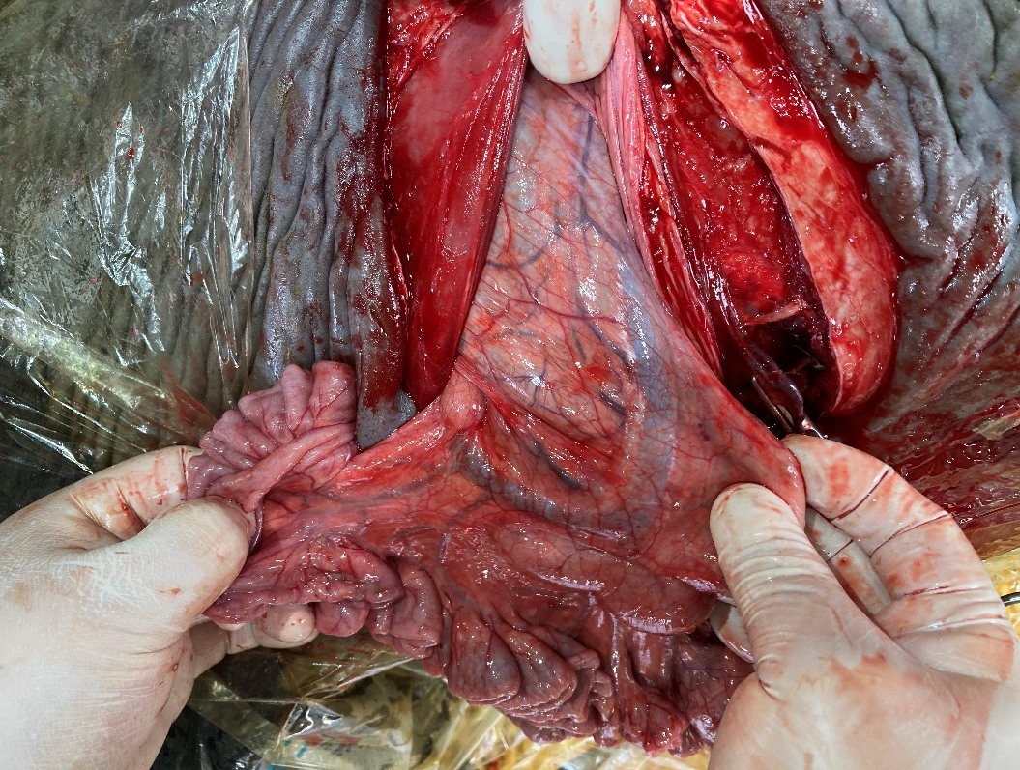
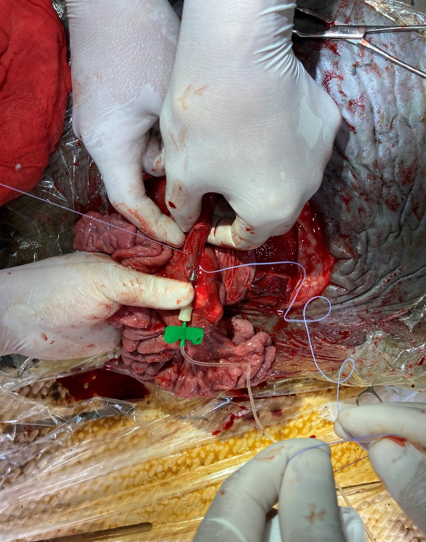
門脈造影下シャント血管結紮法
③
④
➤
③腸管膜を露出させ、目視にて前腸間膜静脈を確認(矢頭)
④前腸間膜静脈に翼状針を刺入し、固定

Slide 8
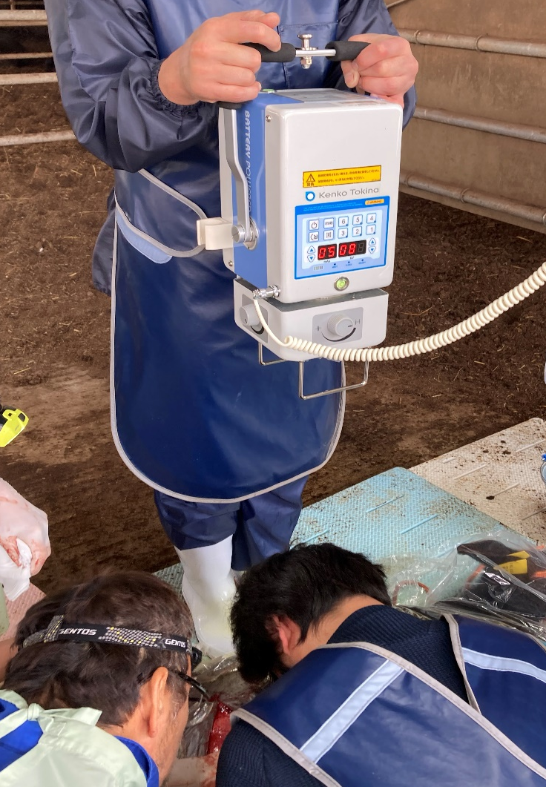
門脈造影下シャント血管結紮法
⑤
⑥
⑤翼状針よりヨード造影剤(イオヘキソール注射液：オムニパーク300注)を50ml投与
④投与終了3秒後右側部より、腹部から胸部にかけてX線造影検査を実施(80kV、5mas)
Notes:
条件は以下の通りです

Slide 9
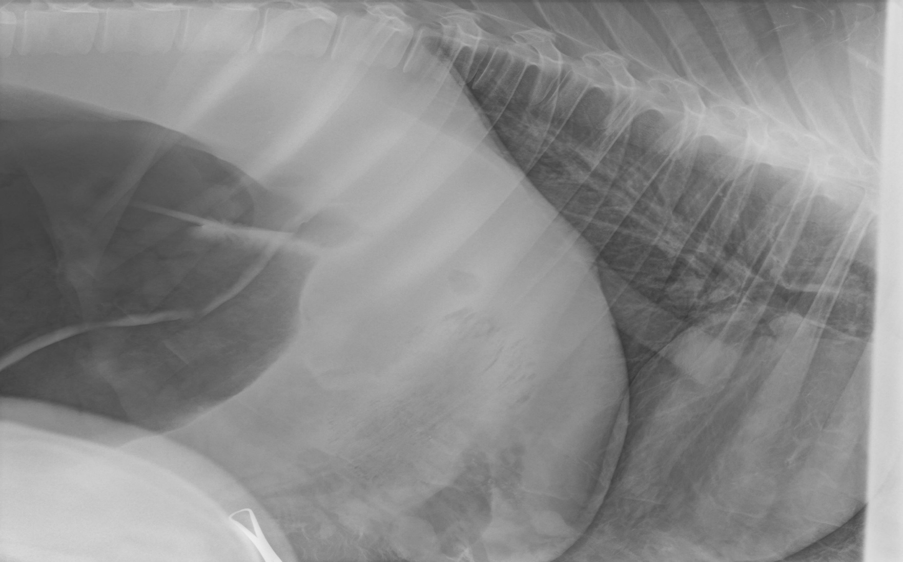
門脈造影下シャント血管結紮法
⑦
PV
CVC
肝臓
前腸間膜静脈
心臓
⑦後大静脈から心臓にかけて造影を確認、肝実質への門脈からの血管走行が不明瞭
→門脈から後大静脈にシャント血管が存在
Notes:
前腸間膜静脈から後大静脈へ向かい、心臓にかけて造影をはじめに確認致しました。その際、肝実質への門脈からの血管走行が不明瞭であることから、門脈から後大静脈にシャント血管が存在することが明らかとなりました。この造影剤の走行から、シャント部位を探索を実施いたしました。

Slide 10
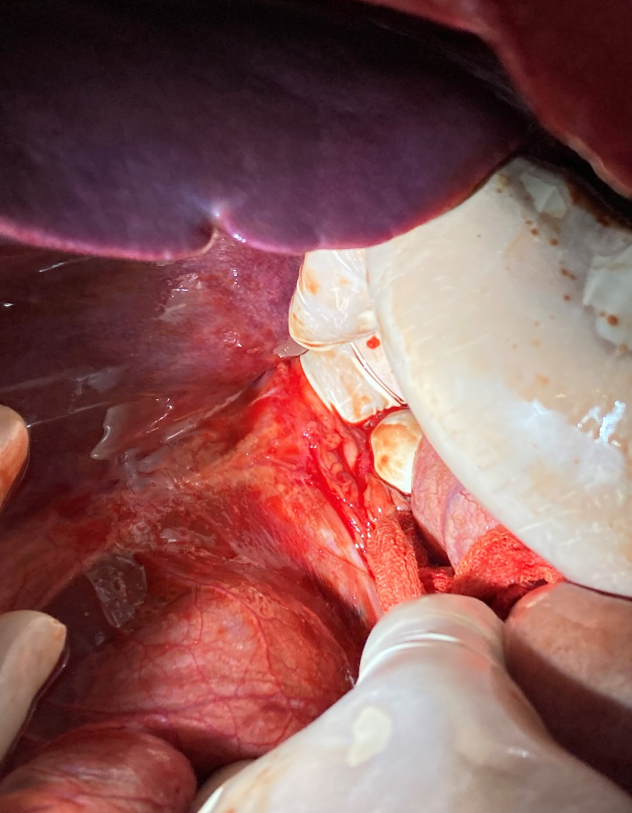
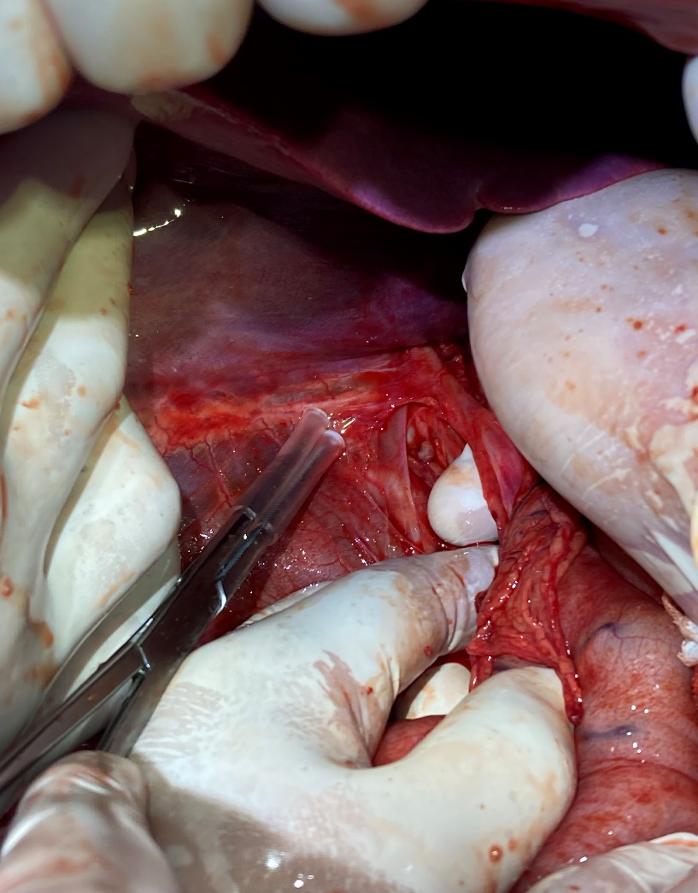
門脈造影下シャント血管結紮法
⑧
⑨
CVC
➤
➤
PV
CVC
PV
⑧肝臓は萎縮し、退色していた
門脈から後大静脈への連絡部位を確認(CVC：後大静脈、PV：門脈、矢頭：シャント血管）
⑨周囲の結合織を除去しシャント部位を露出
Notes:
肝臓は萎縮し、退色が認められました。肝臓右葉の下肋部にて、門脈から後大静脈への連絡部位を確認いたしました。
周囲の結合織を除去し、シャント血管を露出致しました。

Slide 11
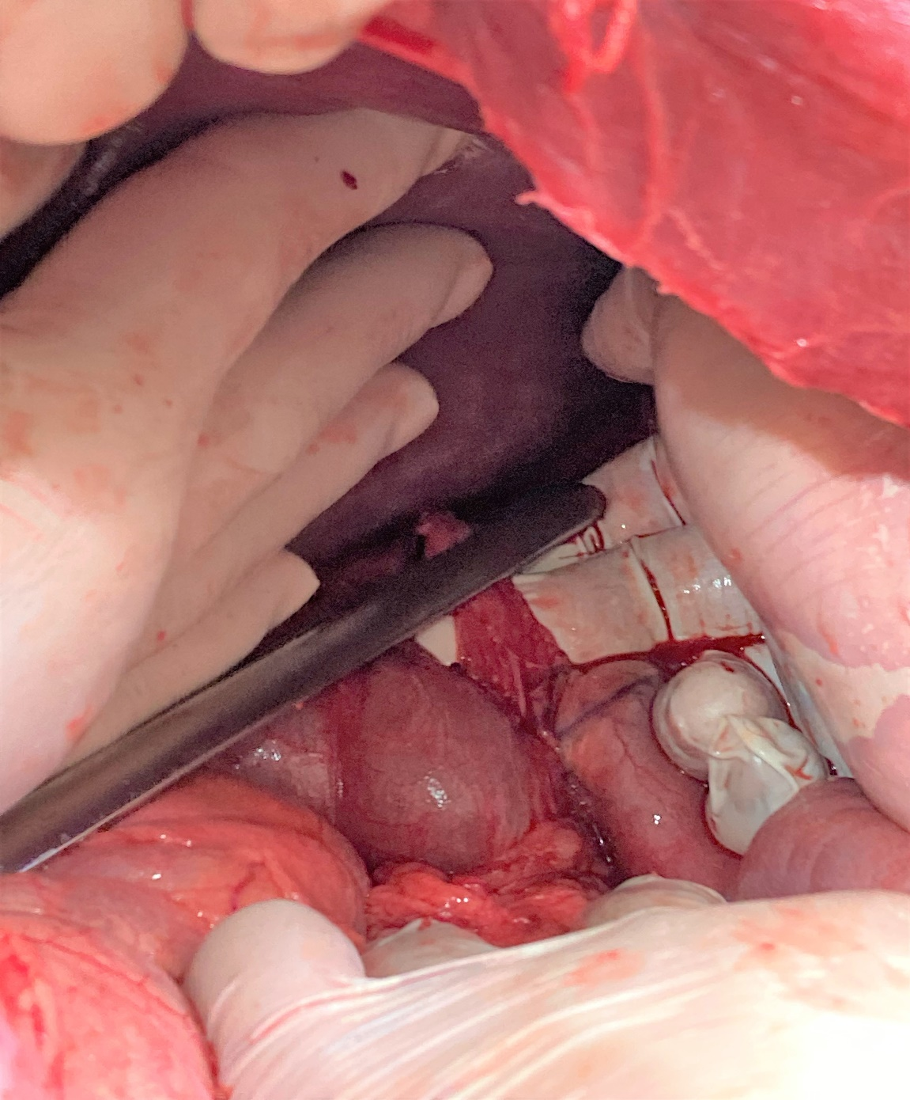
門脈造影下シャント血管結紮法
⑩
⑪
CVC
➤
➤
PV
CVC
PV
⑧シャント血管を鉗子にて把持
⑨同様の造影剤を50ml投与し、血管造影検査を実施(同時間、同条件)
Notes:
シャント血管を腸鉗子にて把持し、先ほどと同条件、同時間で血管造影検査を実施致しました。

Slide 12
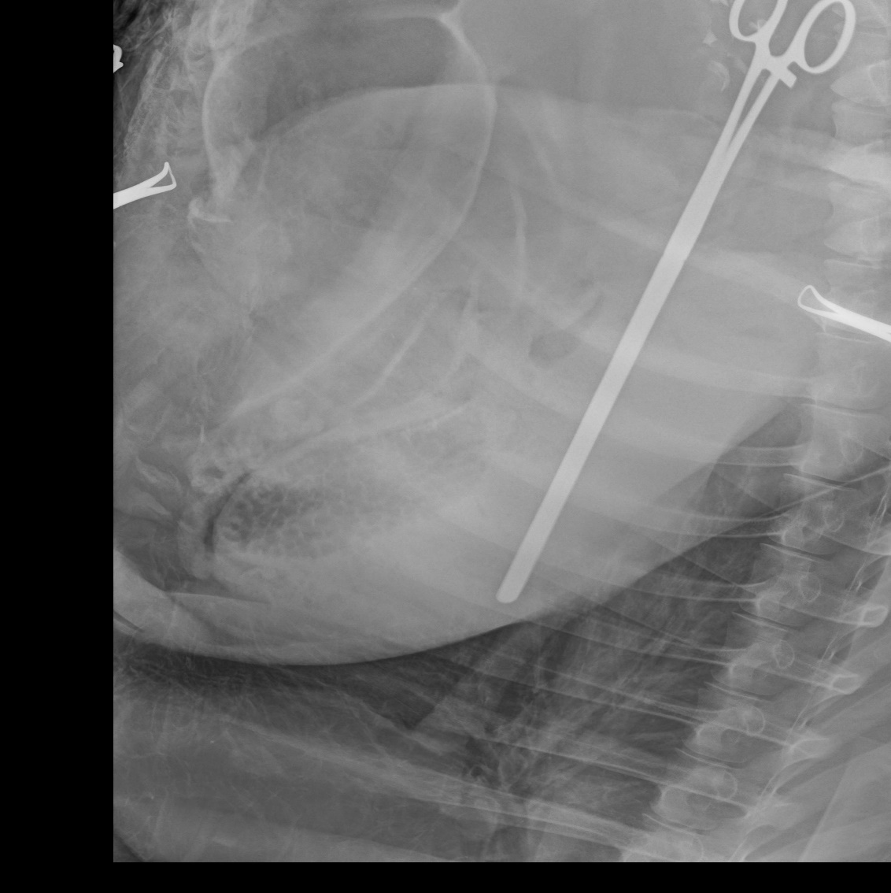
門脈造影下シャント血管結紮法
⑦
⑫
CVC
CVC
肝臓
前腸間膜静脈
前腸間膜静脈
心臓
心臓
⑦遮断前の血管造影画像
⑫腸鉗子にて遮断後の血管造影画像
→後大静脈から心臓かけて造影剤が移行せず、肝実質全体に造影を確認
遮断している血管がシャント部位と診断
Notes:
左の画像は先ほど提示致しましたシャント血管の遮断前の画像です。
右の画像はシャント血管を腸鉗子にて遮断した画像です。
右の画像にて後大静脈から心臓に造影剤が移行する前に、肝実質内に向かう血管の走行が認められたため、遮断している血管がシャント血管であると診断いたしました。

Slide 13
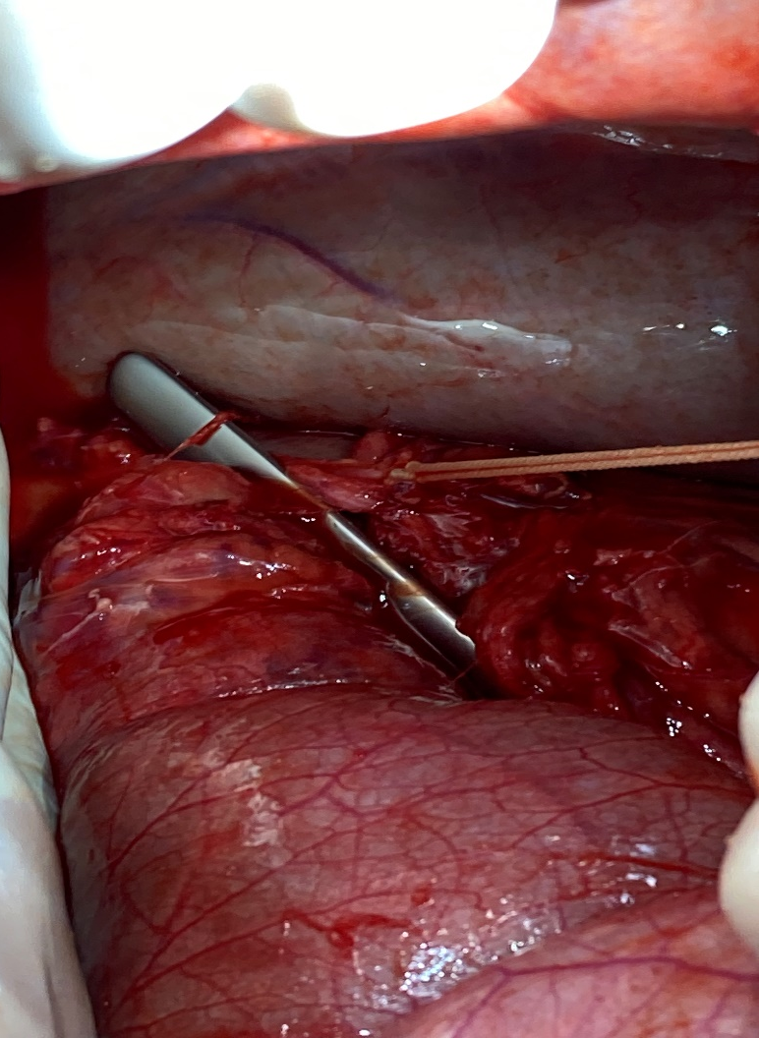
門脈造影下シャント血管結紮法
⑬
CVC
➤
➤
PV
CVC
PV
⑬絹糸にてシャント血管を完全結紮し、閉腹

Slide 14
術後経過①：結紮後発作症候群の留意
〇門脈体循環シャント(以下PSS)結紮後発作症候群の留意
・犬で3～7％、猫で8~22％発生する
・発生機序は明らかではない。
・仮説として、肝臓での代謝促進により、体内に蓄積されていたベンゾジアゼピン受容体アゴニストが急激に代謝される
・よって重度なベンゾジアゼピン離脱症候群に陥る(酒川ら、2018)
〇ジアゼパムの漸減投与が有効という報告を参考にプロトコルを実施した(酒川ら、2018)
・プロトコル内容 ジアゼパム錠10㎎【ツルハラ】を使用
術後0日目：0.5㎎/kg
術後1～3日目：0.5㎎/kg,BID
術後4～6日目：0.5㎎/kg,SID
術後7～9日目：初回投与量の4/5,SID
術後10～12日目：初回投与量の3/5,SID
術後13～15日目：初回投与量の2/5,SID
術後から現在に至るまで発作は認められない
牛での発生は明確ではなく、投与が必要かどうかは今後検討が必要
Notes:
術後経過です。
小動物領域では門脈シャントの結紮手術後の発作症候群の留意が行われます。
発生機序は明らかではありませんが、結紮後、肝臓での代謝促進により、体内に蓄積されていたベンゾジアゼピン受容体アゴニストが急激に代謝されることで引きおこる
と言われています。
この発作を予防するのにジアゼパムの漸減投与が有効であるという報告を参考に、プロトコルを実施致しました。
プロトコルは以下の通りです
術後から現在に至るまで発作は認められないですが、牛での発生は明確ではなく、留意の必要性については、今後検討が必要であると考えます。

Slide 15
術後経過②：血中NH₃濃度とTBA濃度のモニタリング
術後より血中NH₃濃度とTBA濃度は減少し、配合飼料の採食量も増加した
Notes:
血中のアンモニア濃度とTBA濃度のモニタリングを実施致しました。
血中アンモニア濃度は術後緩やかに減少しました。
血中TBA濃度は術後急激に減少し、その後の上昇は認めませんでした。
配合飼料の採食量も上昇し、発育の改善を認めたため、治癒といたしました。

Slide 16
考察：CPSSの診断
1.明確な臨床症状を認めづらいため、出生後より、配合飼料の採食量の低迷や、断続的な
下痢症や発育不良を呈する個体は、一般項目のほか積極的に血清中TBA濃度やNH₃濃度
の測定を行う。
血清中TBA濃度やNH₃濃度が正常であるCPSS発症牛の報告(Olchowyら,1992)もあるが、
その他の報告については上昇傾向が認められており、診断の一助となる
2.本疾病が疑わしい場合は、カラードプラ超音波検査にてシャント血管の有無を確認する。
シャント血管の有無が不鮮明である場合は、牛においても門脈造影検査にて確定診断が
可能である
3.これまで国内で牛におけるCPSS発症の報告はホルスタイン種のみであったが、本症例にて
黒毛和種にも発生することが認められた。
Notes:
CPSSの診断についてです。

Slide 17
考察：牛におけるCPSSの根治治療の確立
1.本症例は完全結紮法にて根治した。小動物領域においては結紮法を採用する場合、完全
結紮後の門脈高血圧症や結紮後発作症候群の留意から、部分結紮後に完全結紮を行う個
体が多い
本症例においては、結紮後発作症候群の留意よりジアゼパムのプロトコルを実施したが、未
実施時の病態については実証していないため、今後調査が必要
2.本症例は門脈が後大静脈に開口しているパターンであった。
牛においては、上記のパターンに加え、前腸間膜静脈と回結腸静脈が後大静脈に開口して
いるパターン(國領ら,2014)、前腸間膜静脈が後大静脈に開口しているパターン(内山ら
,2017、森山ら,2019)などが報告されている
牛のCPSSにおいて門脈造影検査は確定診断やシャント部位の特定の簡易化に有効であっ
た。シャントパターンに関わらず、シャント部位の特定が可能かどうか今後調査したい。
3.門脈造影検査を行う際、造影剤注入後から照射までの時間を合わせることが重要である。
結紮前はシャント血管からまず心臓が描写され、肝内には門脈からの血管走行が認められ
ない。しかし結紮後は、心臓が描写される前に、肝実質や肝内血管が描写されることでシャ
ントの有無を確認する。
4.本症例は術後発育良好であり、生産性に問題なく飼養されている
よって本症例にて牛におけるCPSSの根治は可能であることが証明された
Notes:
牛におけるCPSSの根治治療の確立についてです。

